Slide 1

TDFI102 Introducción a la Programación
Primer Semestre 2020

Slide 2
Objetivos de esta Clase
Comprender el concepto Recursión.
Comprender cómo funciona un algoritmo recursivo.
Conocer ejemplos de algoritmos recursivos.
Comprender cómo crear algoritmos recursivos usando Backtracking.
Conocer un ejemplo de algoritmo que use Backtracking.

Slide 3
El concepto de Recursión

Slide 4
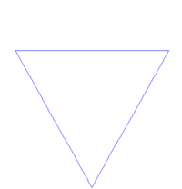

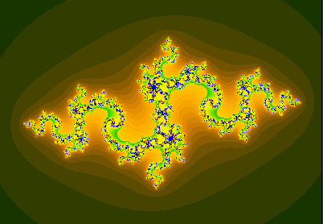

Hacia el Concepto de Recursión: Fractales
Un objeto se dice que tiene geometría fractal cuando su forma básica se repite a diferentes escalas (Mandelbrot, 1975)
Copo de Nieve y Curva de Koch

Slide 5

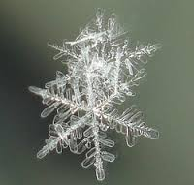
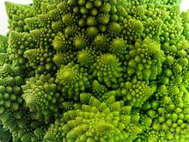
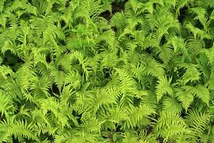

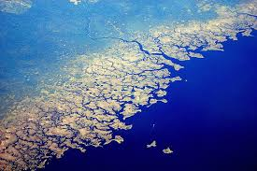
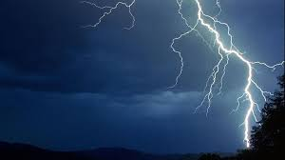
Fractales en la naturaleza

Slide 6
Resolviendo “Fractalmente” un Problema
Fractal
Problema
Forma
Solución
Recursión

Slide 7
Recursión en Ciencia de la Computación
Factorial de N
Definición del Factorial
Si N es igual a 1
Fin de la Recursión
Un algoritmo es recursivo si está definido en términos de sí mismo
Retornar 1
De lo contrario
Retornar N * Factorial ( N – 1 )
Definición Recursiva

Slide 8
Creación de un algoritmo recursivo

Slide 9
Definición Básica
Algoritmo
Función

Slide 10
Descomposición vs Recursión
Problema
Descomposición
Funcional

Slide 11
Descomposición vs Recursión
Problema Completo
Identificar como reducir progresivamente el tamaño del Problema
Problema N-1
Problema N-2
Definir un proceso para construir progresivamente la solución del problema; Modelar el problema y su solución para que esto sea posible
Problema …
Problema de respuesta directa
Identificar cómo terminar la recursión: problema de solución directa o con resultado conocido
Recursión

Slide 12
El algoritmo recursivo del Factorial
Identificar como reducir progresivamente el tamaño del Problema
Factorial de N
Si N es igual a 1
Definir un proceso para construir progresivamente la solución del problema; Modelar el problema y su solución para que esto sea posible
Retornar 1
De lo contrario
Identificar cómo terminar la recursión: problema de solución directa o con resultado conocido
Retornar N * Factorial ( N – 1 )

Slide 13
Funcionamiento de un algoritmo recursivo

Slide 14
El algoritmo recursivo del Factorial
Factorial de N
Factorial 5
N = 5
Si N es igual a 1
5 *
Factorial 4
N = 4
Retornar 1
De lo contrario
Retornar N * Factorial ( N – 1 )

Slide 15
El algoritmo recursivo del Factorial
Factorial de N
Factorial 5
Si N es igual a 1
5 *
Factorial 4
Retornar 1
5 *
4 *
Factorial 3
De lo contrario
5 *
4 *
3 *
Factorial 2
Retornar N * Factorial ( N – 1 )
5 *
4 *
3 *
2 *
Factorial 1
Return 1

Slide 16
El algoritmo recursivo del Factorial
Factorial de N
Factorial 5
Si N es igual a 1
5 *
Factorial 4
Retornar 1
5 *
4 *
Factorial 3
De lo contrario
5 *
4 *
3 *
Factorial 2
Retornar N * Factorial ( N – 1 )
5 *
4 *
3 *
2 *
Factorial 1
5 *
4 *
3 *
2 *
1
120

Slide 17
El algoritmo recursivo del Factorial
Factorial de N
Es indispensable
definir un retorno Simple
que siempre sea alcanzable
Si N es igual a 1
Retornar 1
De lo contrario
Descenso
Hasta
Retorno
Ascenso
Generar
Resultado
Retornar N * Factorial ( N – 1 )

Slide 18
Consideraciones sobre Recursión
Solución
No Recursiva
Problema
Funcionamiento más evidente
Programa más comprensible
Solución
Recursiva
Entendido el Concepto
En algunos casos tenemos:

Slide 19
El concepto de Backtracking

Slide 20
Backtracking: Definición
Algoritmo recursivo de propósito general,
que permite resolver recursivamente problemas en donde hay que construir una solución que consiste de una serie de decisiones tomada una después de otra, y para la que hay varias opciones en cada paso
Opción 1
Opción 2
Opción 3
Opción 4
Opción 5
Opción 6
Opción 7
Opción 8
Opción 9
Opción 10

Slide 21
Backtracking: Definición
Opción 1
Opción 2
Opción 5
Opción 1
Opción 1
Opción 2
Opción 7
Opción 1
Opción 3
Opción 8
Opción 2
Opción 3
Opción 4
…
Soluciones Potenciales
Opción 5
Opción 6
Opción 7
Opción 8
Opción 9
Opción 10

Slide 22
Backtracking: Definición
Opción 1
Opción 2
Opción 5
Algunas soluciones potenciales se descartarán porque no cumplen las restricciones del problema
Opción 1
Opción 2
Opción 7
El descarte produce una vuelta atrás en la cadena de decisiones:
De ahí surge el nombre backtracking
Solución Aceptada
Los descensos recursivos y vueltas atrás se repiten hasta que se encuentra una solución válida
Opción 1
Opción 3
Opción 8

Slide 23
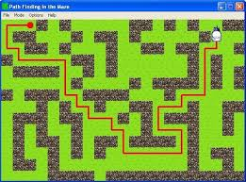
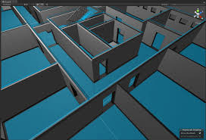
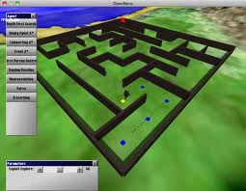
Problemas solucionables con Backtracking
Navegación en entornos 2D y 3D
Resolución de Laberintos

Slide 24
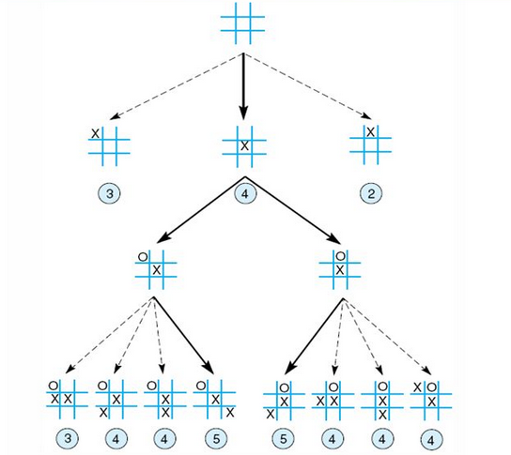
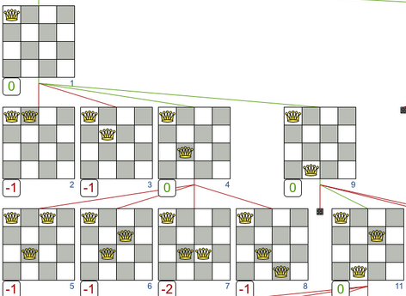
Problemas solucionables con Backtracking
Inteligencia Artificial en Juegos de Decisión: desde juegos simples como el Gato hasta los complejos como el Ajedrez

Slide 25
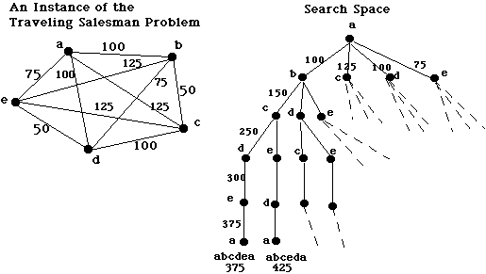
Problemas solucionables con Backtracking
Resolución de Problemas de Optimización Combinatoria (para n muy pequeño, ya que es equivalente a usar un algoritmo de fuerza bruta)

Slide 26
Implementación de Backtracking

Slide 27
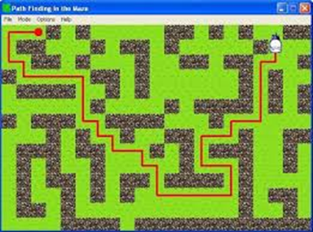
Modelando el Problema
El problema debe admitir la posibilidad de generar soluciones
candidatas parciales
Para aplicar
Backtracking
Aceptar
Solución
Debe ser posible evaluar una solución candidata para saber si continuar construyendo la solución final con ella
Rechazar
Solución

Slide 28
Modelando el Problema
class Problema:
def partida():
def aceptar(candidato):
def rechazar(candidato):
def asignar_solucion(candidato):
def primera_alternativa(candidato):
def siguiente_alternativa(alternativa):

Slide 29
Algoritmo Básico
def backtracking(candidato):
if problema.rechazar(candidato):
return
if problema.aceptar(candidato):
problema.asignar_solucion(candidato)
return
solucion = problema.primera_alternativa(candidato)
while solucion is not None:
backtracking(solucion)
solucion = problema.siguiente_alternativa(solucion)

Slide 30
Problema: Búsqueda de Vuelos
Buenos
Aires
Sydney
Tokyo
Santiago
Lima
Miami

Slide 31
Implementación: Búsqueda de Rutas de Vuelos
partida()
Lista con ciudad de origen
aceptar(candidato)
Si la ruta tiene la ciudad destino
rechazar(candidato)
Si ya existe una solución satisfactoria o la solución es peor
asignar_solucion(candidato)
Almacenar la solución
primera_alternativa(candidato)
Donde puedo llegar desde la última ciudad
segunda_alternativa(candidato)
Cambio la última ciudad de la ruta por la siguiente opción

Slide 32

Ahora veámoslo en vivo
Búsqueda de Rutas de Vuelos
Usando Backtracking

Slide 33
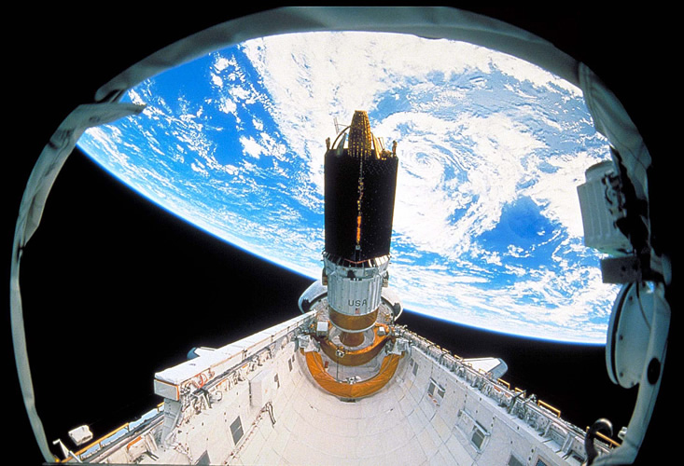
Objetivos de la próxima Clase
Conocer algoritmos recursivos de ordenamiento.
Algoritmo de ordenamiento Mergesort.
Algoritmo de ordenamiento Quicksort.

Slide 34

Preguntas
¡Muchas Gracias!

